Slide 1
Risc-V Sail Svnapot扩展

Slide 2
关于Riscv-Sail
由Sail这个语言？ 编写的model来生成可以模拟ISA行为的一个c或ocaml文件。
然后连上c_emulator(类似模拟主板的行为)。
实际是由C编译器把model生成出来的描述ISA行为的C文件和c_emulator连接到一起。
ocaml的也同理。

Slide 3
关于Svnapot扩展
napot是指naturally aligned power-of-2。
这个svnapot扩展的目的是为了让一块连续的空间变成一个大页，从而减少TLB的表项。可以让TLB存储更多的项，来加快读内存速度。
根据riscv的instruction set manual。目前svnapot只支持64K的大页。

Slide 4
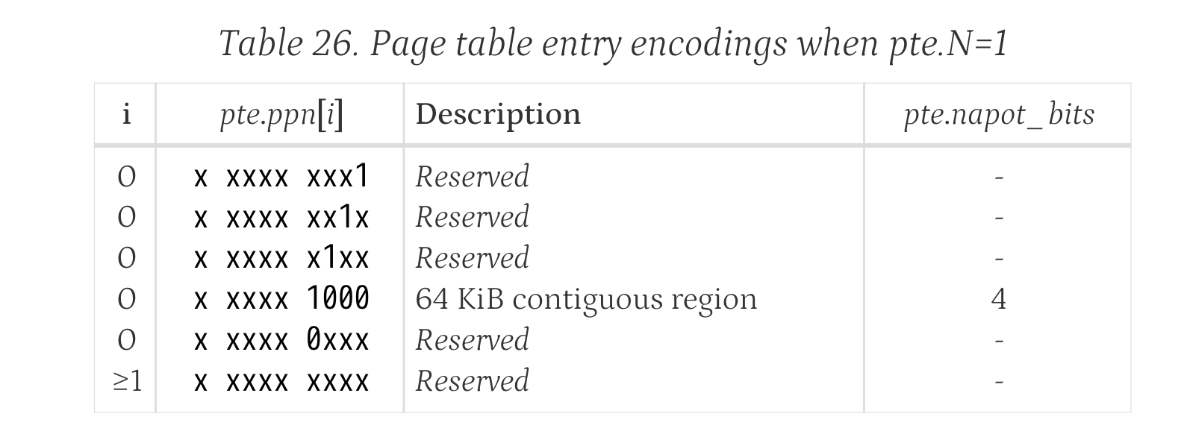
关于Svnapot扩展

Slide 5
关于Svnapot扩展
关于Svnapot扩展的触发。
因为Svnapot的前面两个Sv字母，所以代表了这个只能在系统态的时候使用。
也就是必须由用户态运行程序然后访存触发exception，然后跳到系统态，读取satp寄存器，逐级访问页表，一直访问到leaf，读取leaf的pte才能知道这个pte是否允许svnapot。
是否允许svnapot是要看pte的最高位，63位是否为1。
然后读取ppn[0]看看倒数4位是否为1000。也就是只支持64K。

Slide 6
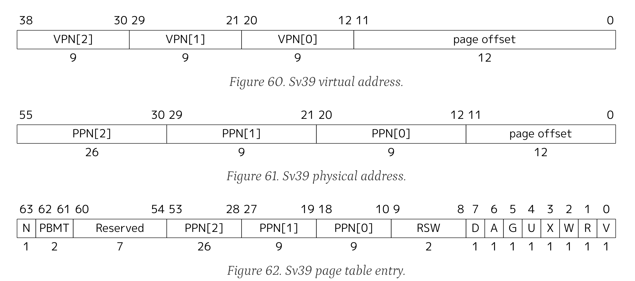
关于Svnapot扩展

Slide 7
在qemu或spike上尝试触发svnapot
方案1:
Linux内核里启用svnapot，然后在qemu上尝试触发svnapot，并在相关代码附近写一个输出，来表示触发成功。
方案2:
用汇编编写一段手动构建多几页表的机制，然后切换回用户态，再访问这个页表。

Slide 8
使用qemu尝试触发svnapot
因为大页可能除了数据库会用到之外，其他场景可能很少用到，一般linux内核开机初始大页数都为0。
可以通过echo 4 > /proc/sys/vm/nr_hugepages来是的linux内核分配大页。
但是这里出现了一个问题，riscv指令集的linux内核默认的大页是2M大小。
Linux内核支持64K和2M大小的页。如果用上面echo的指令只会使得linux分配2M的大页。
后来我发现可以在开机启动参数里设置的default大页的大小为64K。

Slide 9
使用qemu尝试触发svnapot
在使linux成功的只拥有64K大小的页后。
网上冲浪发现可以使用mmap来读写这些大页。
然后用一个程序对64K大小的大页每个字节都写入。

Slide 10
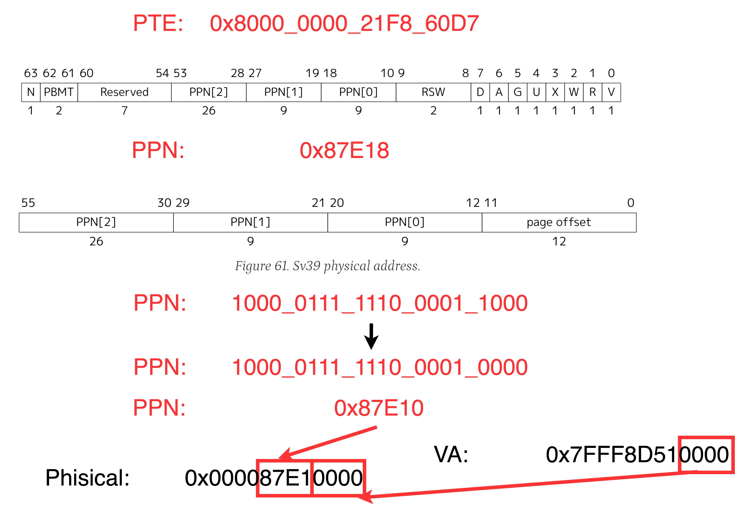
Svnapot下地址的计算

